Slide 1
ОПИСАНИЕ МЕКСИКИ
Автор: Сень Юрий
ученик 7 класса
Благодатное 2014

Slide 2
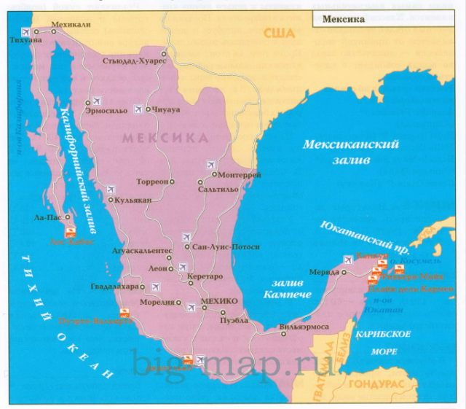
ГЕОГРАФИЧЕСКОЕ ПОЛОЖЕНИЕ
Мексика находится в южной части Северной Америки .
Столица Мексики - Мехико.

Slide 3
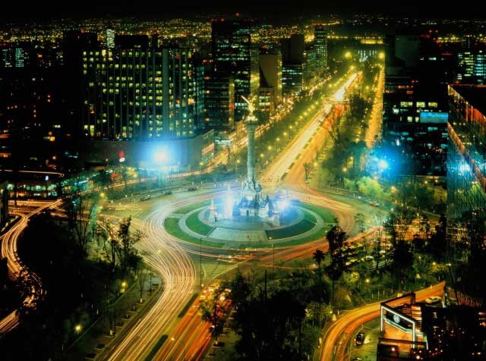
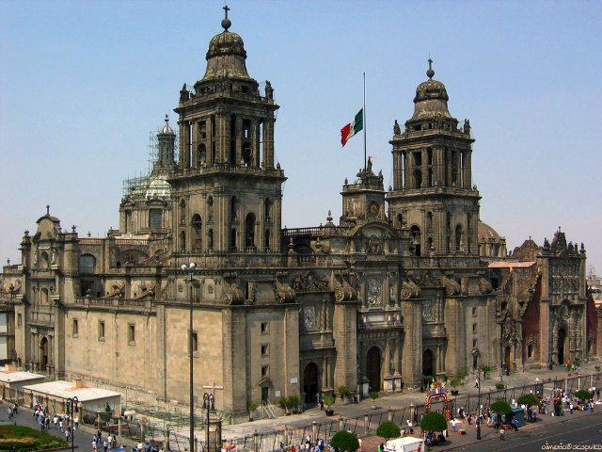
Фото мехико

Slide 4
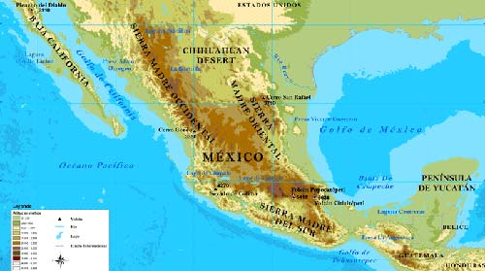
Особенности рельефа
В центральной части страны расположена южная часть Кордильер .
На востоке страны находится часть Примексиканской низменности

Slide 5
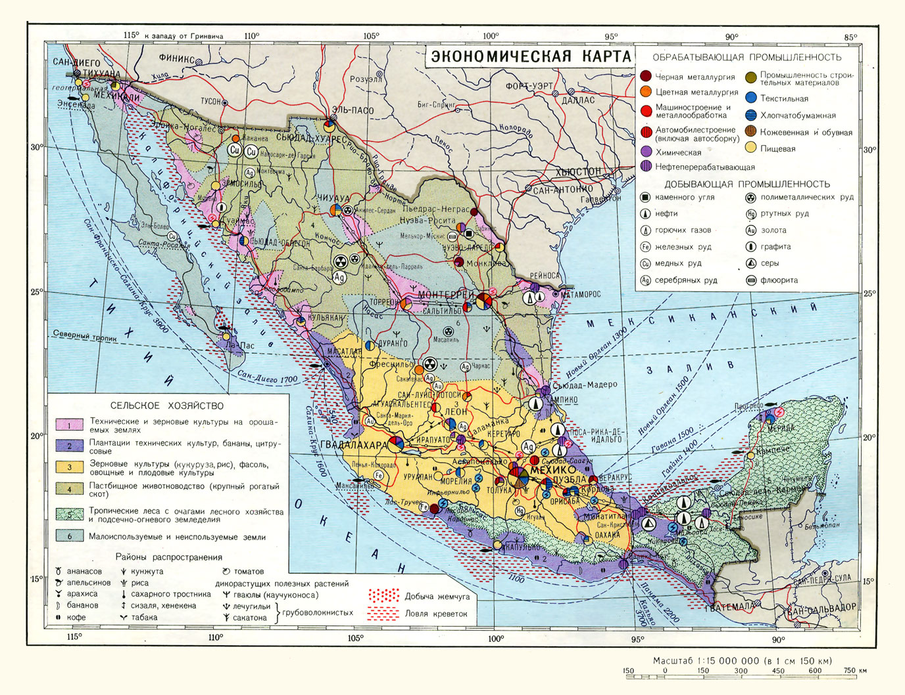
Полезные ископаемые
В Мексики добывают золото , газ , нефть , железо , графит , найдены запасы руд ртути , цинка , свинца , меди.

Slide 6
Климатические условия
Мексика находится в двух климатических поясах : субтропическом и тропическом поясах.
Средняя температура января равна 24 С , а июля – 28 С.

Slide 7
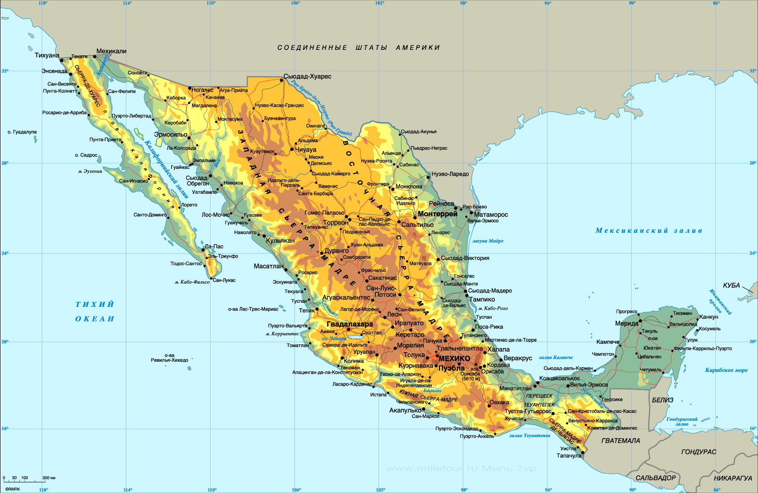
Крупные реки и озёра
Крупными реками Мексики являются река Бальсас ,Рио-Гранде.
Крупные озёра : Чапала .

Slide 8
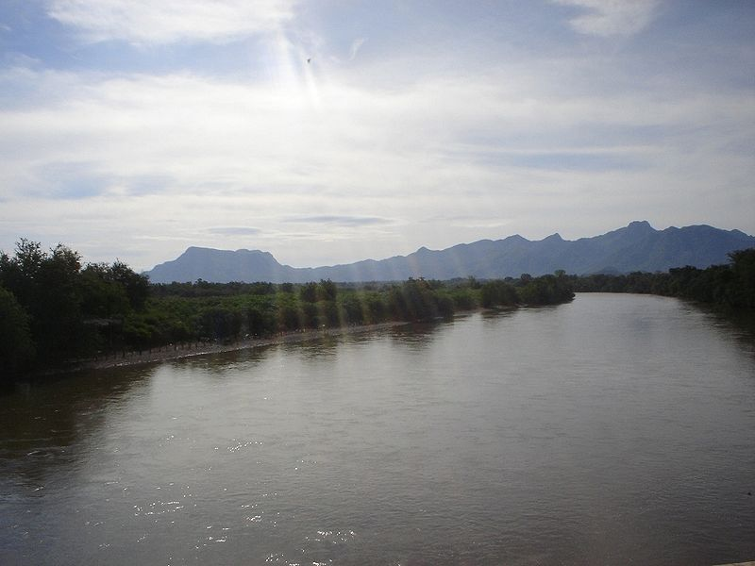
Бальсас
БАЛЬСАС река в Мексике. Длинна 724 км, площадь бассейна 113,1 тыс. км². Берёт
начало в южной части Мексиканского нагорья

Slide 9
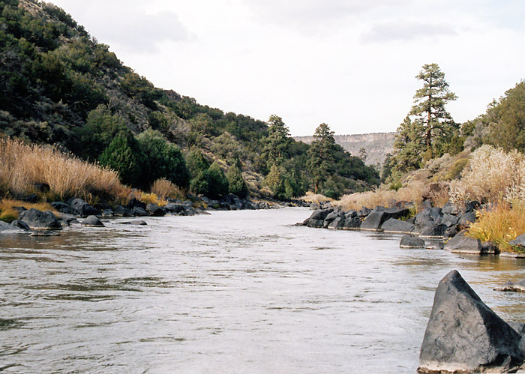
Рио - Гранде
Протекает по территории США и Мексики . Длина 3034 км . Площадь бассейна 607 965 км².

Slide 10
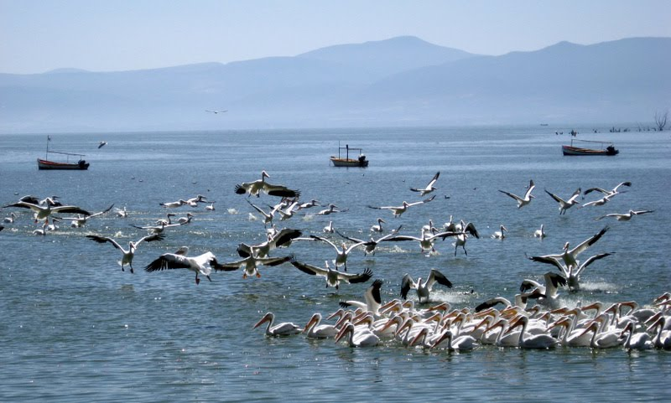
Чапала
Озеро чапала находиться на высоте 1524 м над уровнем моря. Его площадь около 1100 км². Озеро мелкое, средняя глубина 4,5 м, максимальная — 10,5 м.

Slide 11
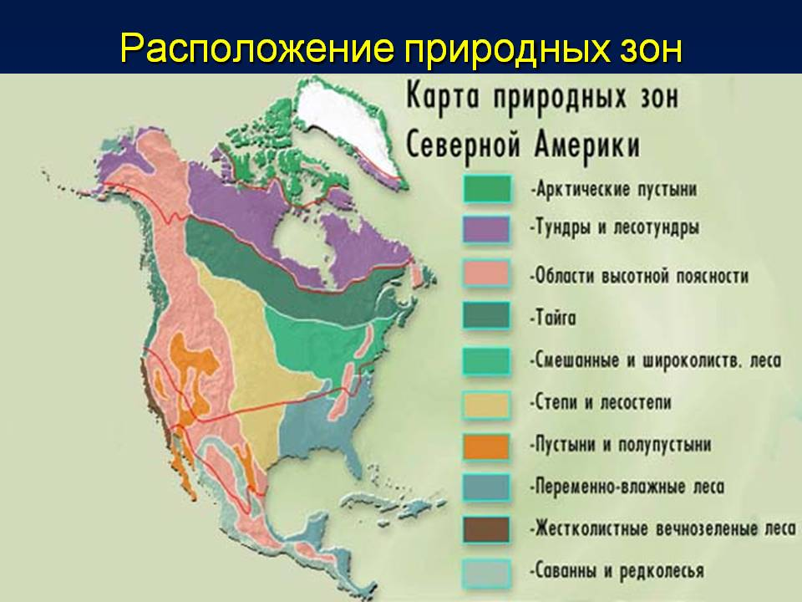
Природные зоны Мексики
Природных зон Мексики всего 2 это полупустыни и пустыни ,переменно влажные леса в том числе муссонные

Slide 12
Полупустыни и пустыни
Зона полупустынь и пустынь занимает внутренние районы Мексиканского нагорья. Только на Мексиканском нагорье насчитывается более 500 видов кактусов. Есть так называемые ежовые кактусы, напоминающие огромные шары более 1,5 м в диаметре. Издали заметны кактусы-цереусы, высота которых достигает 20 м, а толщина ствола около 0,5 м.
Среди животных зоны полупустынь и пустынь много пресмыкающихся, грызунов, встречаются также броненосцы.

Slide 13
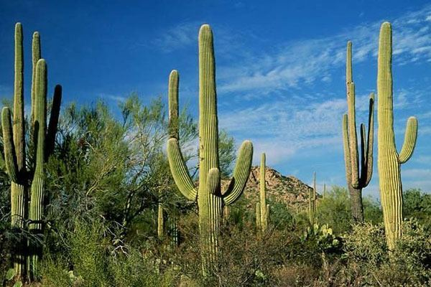
Кактус церейрус

Slide 14
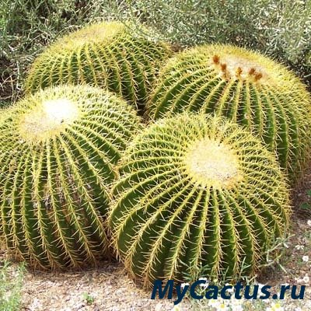
Ежовый кактус

Slide 15
Переменно - влажные леса
Зона вечнозелёных тропических лесов расположена на юге Миссисипской и Приатлантической низменностей. Леса состоят из дубов, магнолий, буков и карликовых пальм. Деревья обвиты лианами.

Slide 16
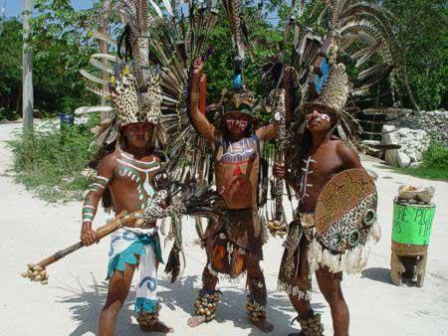
Народы Мексики
Коренное население Мексики это индейцы
Сейчас больше половины жителей страны (55%) - испано-индейские метисы, индейцев - 29%, европейцев - около 15%

Slide 17
Занятия населения
Население Мексики занимает промышленностью, сельским хозяйством и рыболовством , промышленным производством.

Slide 18
Спасибо за внимание

